Slide 1




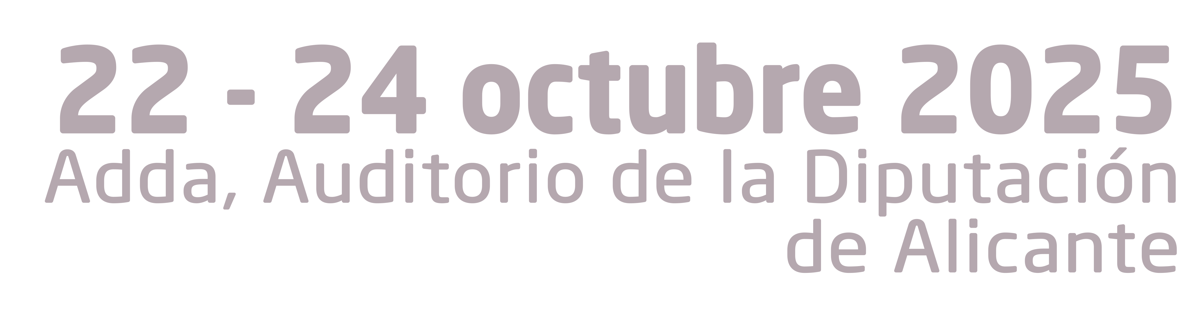





La firma metataxonómica de la microbiota intrahepática del donante como biomarcador temprano de resultados en trasplante hepático
Alberto Baroja Mazo
@SETHepatico
Notes:
Buenos días. Hoy voy a hablar de microbiota, pero no la clásica microbiota intestinal, sino de microbiota intrahepática. Aunque puede parecer que el hígado es un órgano estéril, hoy sabemos que no, que tiene su propia microbiota, y que esta puede tener incidencia tanto en el metabolismo como en la inmunidad propia del hígado.

Slide 2


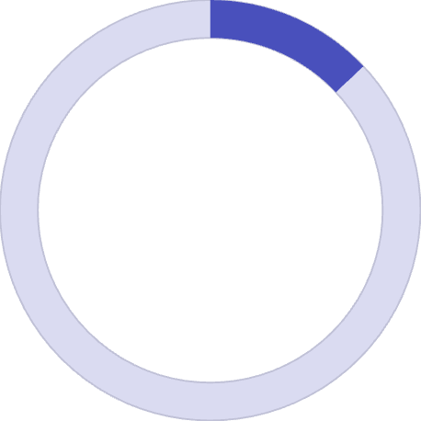
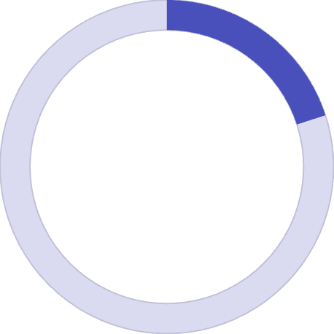

El desafío actual del trasplante hepático
13%
20%
2-35%
0
Mortalidad
Pérdida de injerto
Eventos adversos
RA – TAH - CB
Biomarcadores predictivos
≤ 1 año post-TX
@SETHepatico
Notes:
Todavía hoy nos enfrentamos a desafíos en el trasplante hepático, sobre todo a corto plazo y para los cuales no tenemos herramientas con las que predecir estas complicaciones.

Slide 3
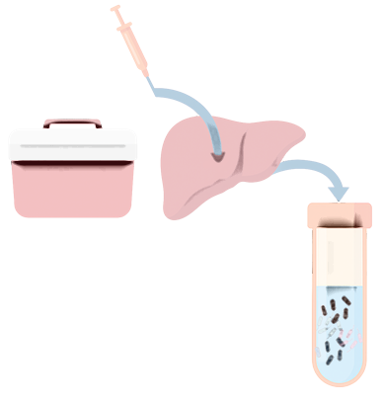

Un descubrimiento inesperado en la solución de preservación
La hipótesis innovadora
Podemos utilizar la solución de preservación del hígado donado recogida tras isquemia fría como fuente para la detección de bacterias que pueden reflejar la microbiota intrahepática del donante.
Podría este ADN bacteriano funcionar como una "huella dactilar" del estado microbiológico del órgano, ofreciendo información predictiva hasta ahora inexplorada.
@SETHepatico
Notes:
Así que pensamos que quizás el propio injerto tenga información que aún no estamos sabiendo leer. Entonces …
LEER LAS 2 FRASES DE HIPÓTESIS.

Slide 4
Diseño del estudio
01
02
Reclutamiento
Secuenciación
- 110 donantes en cohorte principal + 29 en cohorte de validación independiente
- Análisis 16S rRNA del ADN bacteriano en solución de preservación del órgano (SPO)
03
04
Bioinformática
Validación
- Perfil de la microbiota intrahepática capturada en SPO
- Vinculación de taxones con genes del huésped mediante minería de datos bibliográficos
- Predicción a un año con modelos de aprendizaje automático
- Análisis transcriptómico (RNA-seq) en biopsias hepáticas para confirmar hallazgos
- Cohorte independiente de validación de modelo predictivo.
@SETHepatico
Notes:
En este trabajo hemos recogido más de 130 líquidos de preservación, y hemos secuenciado el ADN bacteriano presente en esta solución, realizado analisis bioinformáticos sobre el perfil de esta microbiota y su relación con la evolución del trasplante, e incluso hemos validado estos análisis.

Slide 5
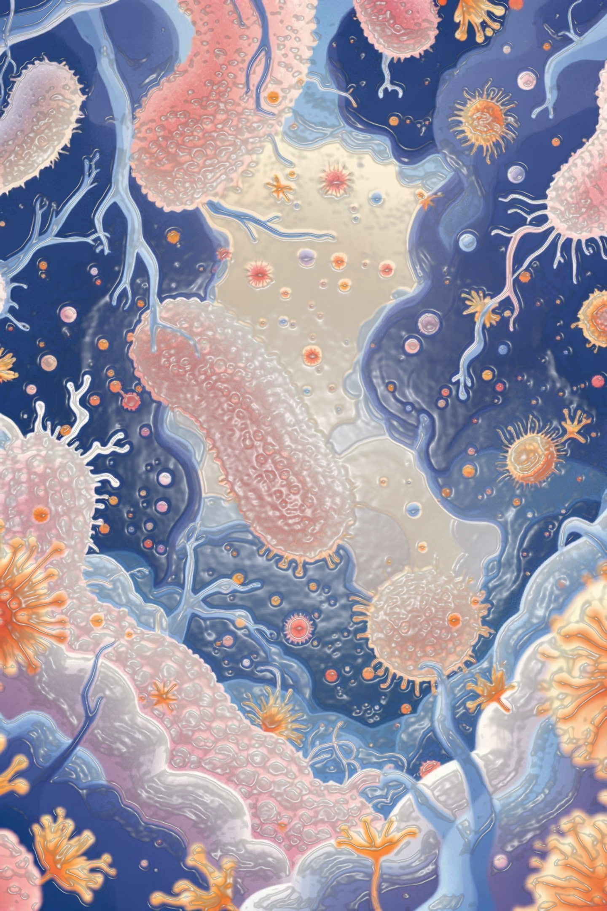
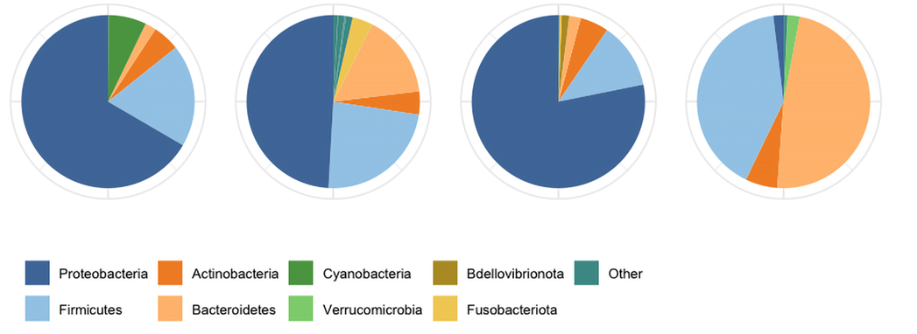



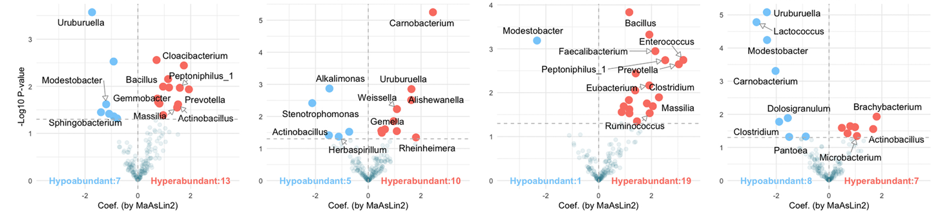
Composición de la microbiota proveniente de SPO del donante
SPO
Hígado
Heces
Reflejo fiel
Proteobacteria
dominante
Firmas específicas
Supervivencia
RA
TAH
CB
@SETHepatico
Notes:
Descubrimos que la microbiota en la solución de preservación es casi un espejo de la microbiota publicada para hígado, y muy distinta a la que se encuentra en Heces, como ya había sido propuesto. Como podemos ver, mientras que en el hígado predominan las Proteobacterias, en heces predominan las Bacteroidetes. Sin embargo, lo importante es que vimos perfiles distintos según el desenlace clínico. Por ejemplo, algunos géneros eran más abundantes en pacientes que fallecieron o presentaron trombosis arterial, y otros estaban disminuidos en casos de rechazo agudo o complicaciones biliares.

Slide 6
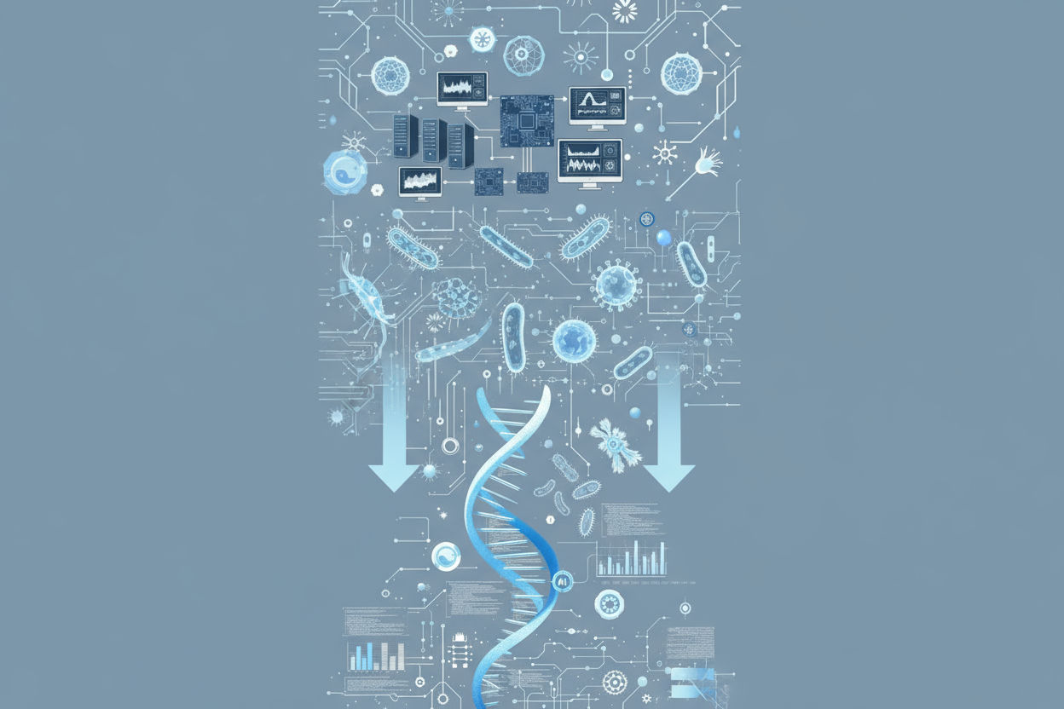
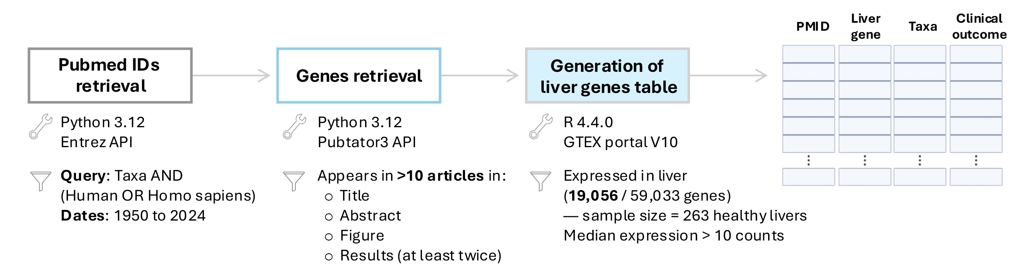
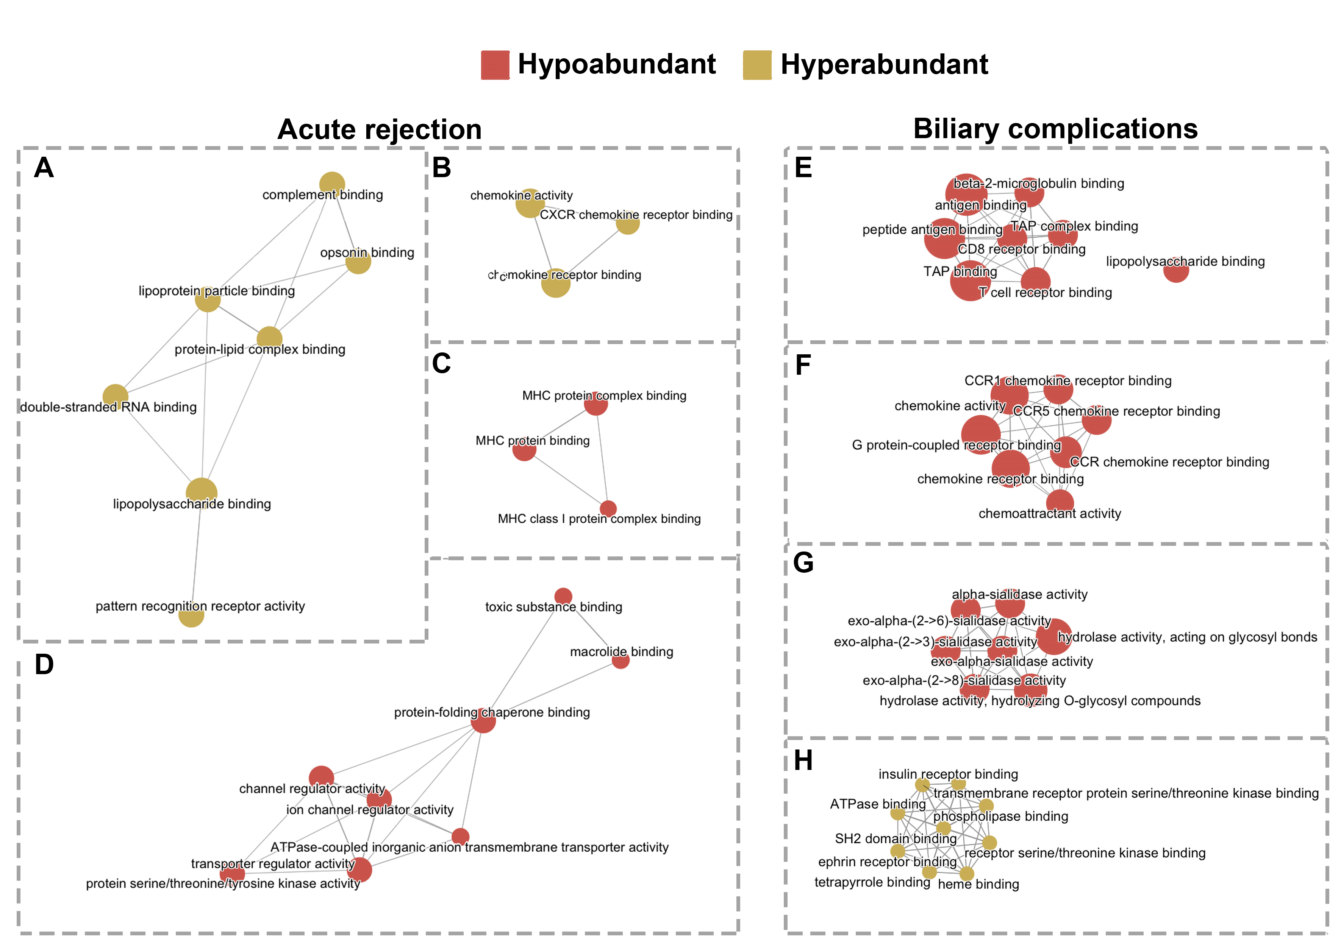
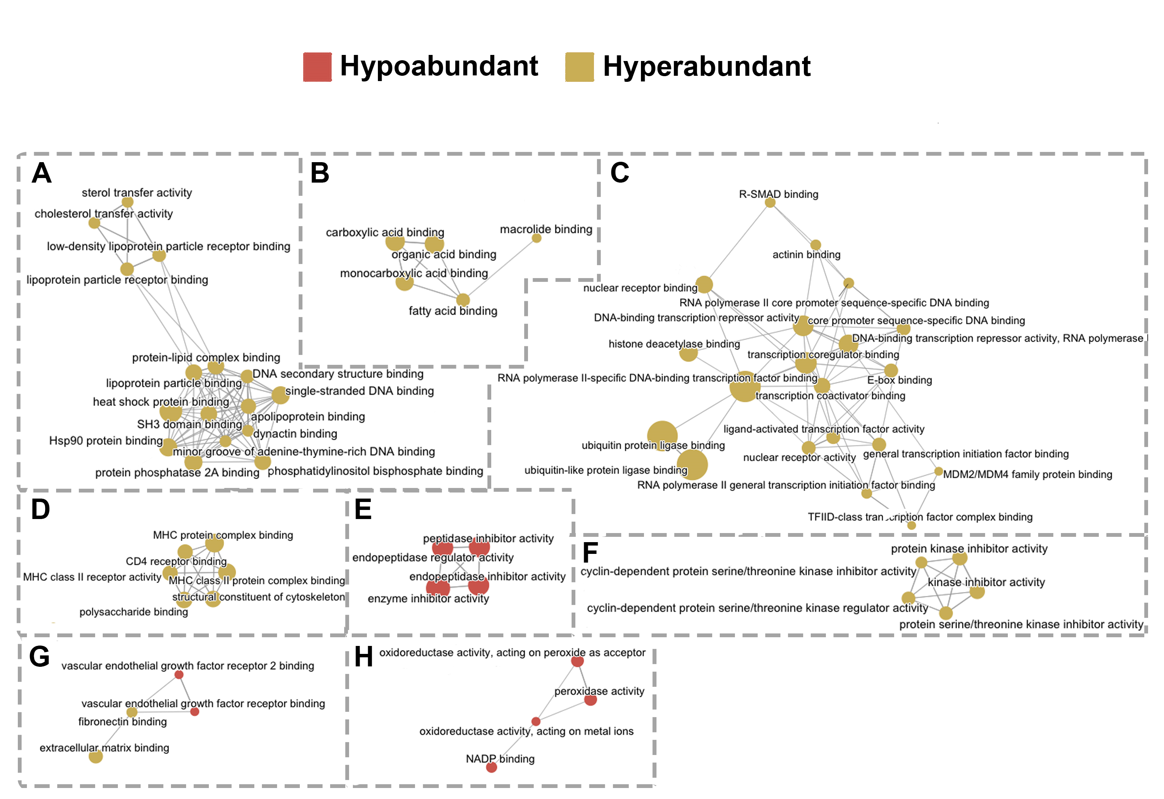
Conexión funcional: genes, bacterias e inmunidad
Minería de Genes
Survival
@SETHepatico
Notes:
A partir de estos taxones microbianos clave, nuestro bioinformático creó un método propio de minería de genes a partir de la bibliografía existente para conectarlos estos taxones con genes importantes a nivel hepático, y al final relacionar estos con rutas metabólicas específicas.

Slide 7

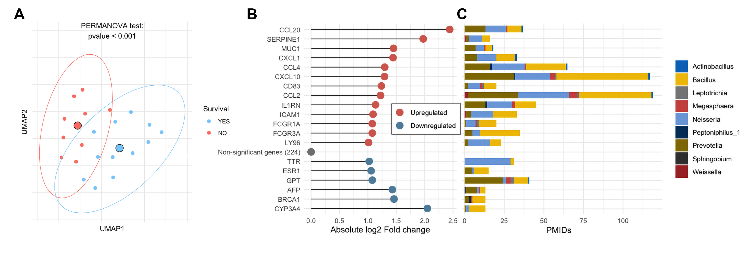
Conexión funcional: genes, bacterias e inmunidad
Validación: Análisis transcriptómico (RNA-seq) en biopsias hepáticas
@SETHepatico
Notes:
Para verificar los resultados teóricos de la minería bibliográfica, realizamos un análisis transcriptómico de biopsias hepáticas de los mismos donantes. Como podemos ver, la agrupación no supervisada de estos resultados separó claramente a los supervivientes de los no supervivientes. Además, encontramos una sobreexpresión de genes implicados en la inflamación en injertos de receptores que no sobrevivieron.

Slide 8
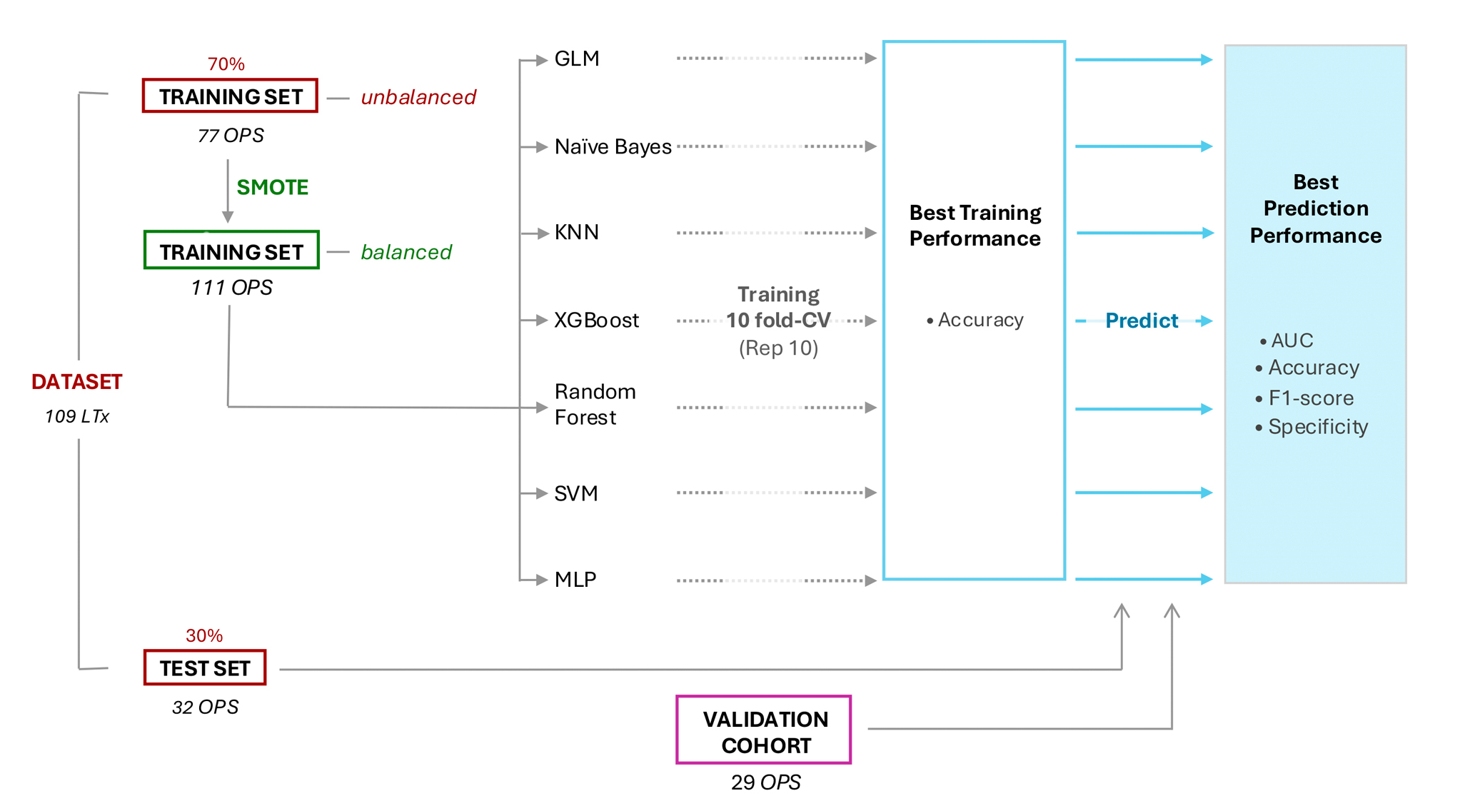


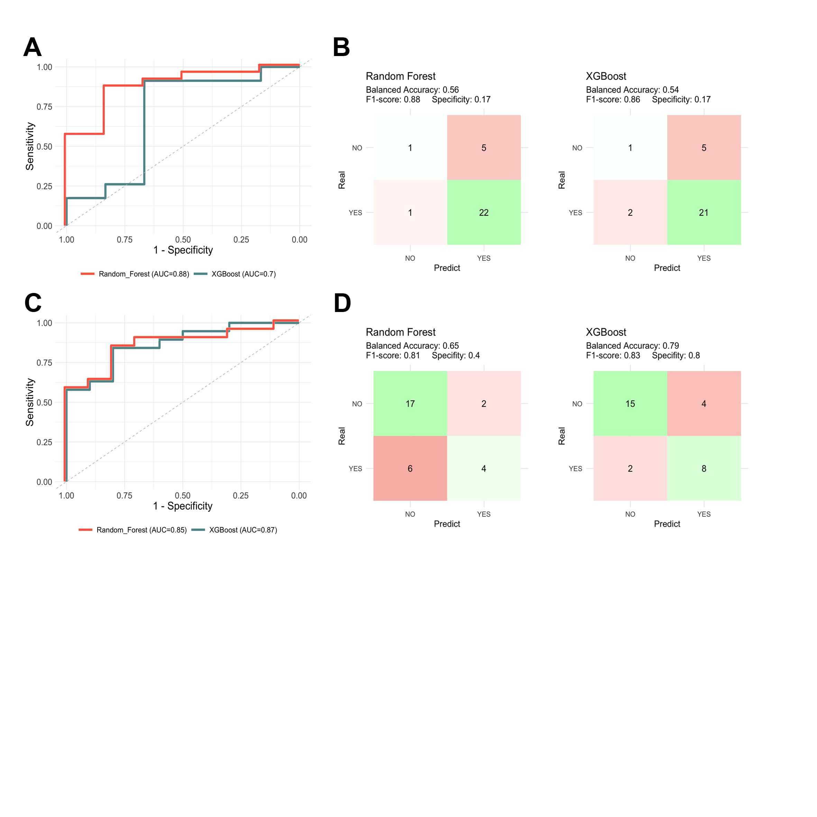
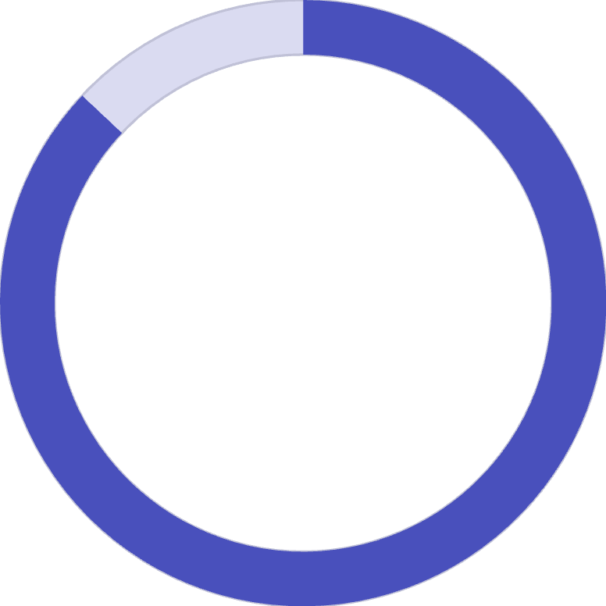
Modelo predictivo utilizando machine learning
Training pipeline
96%
AUC cohorte principal
87%
AUC cohorte validación
@SETHepatico
Notes:
Por último, utilizando únicamente los taxones microbianos clave, entrenamos algoritmos predictivos de diferentes familias siguiendo este flujo típico de trabajo, con una cohorte de validación externa independiente final.
Así, logramos predecir el rechazo agudo y la supervivencia con gran precisión. Los resultados se mantuvieron sólidos en una cohorte de validación independiente,

Slide 9
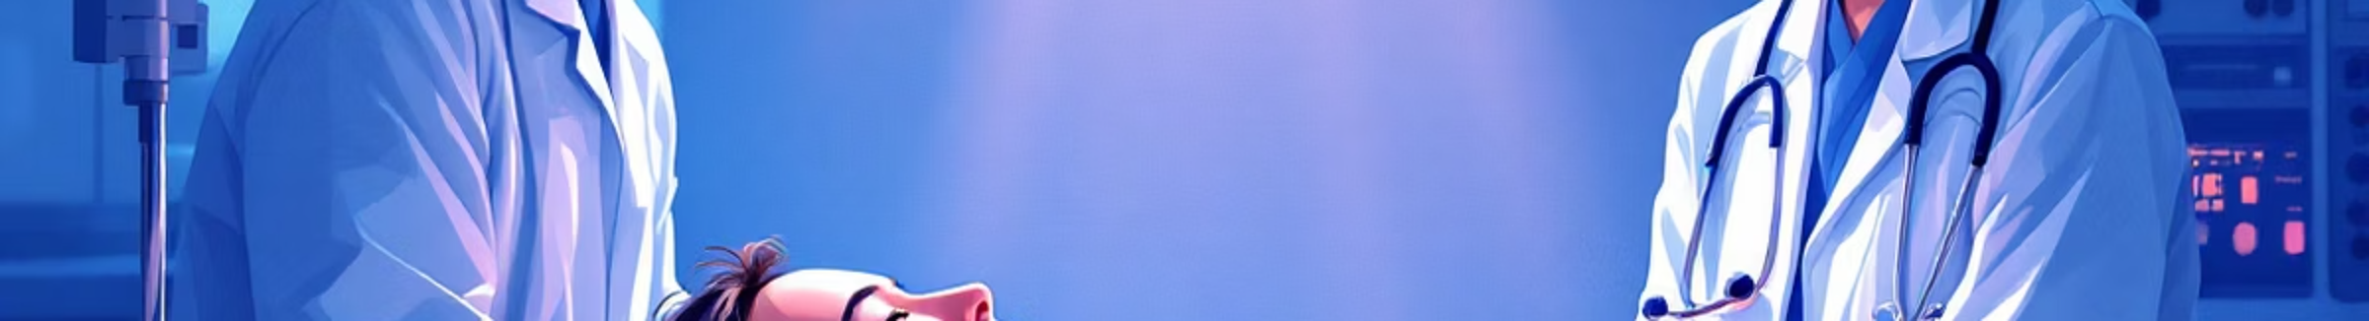




Conclusiones principales
La microbiota intrahepática
existe y es medible
Refleja el estado del órgano
El hígado del donante alberga una microbiota característica que puede cuantificarse mediante la solución de preservación
Los perfiles bacterianos reflejan el estado inmunometabólico del injerto y su potencial de éxito
Predice complicaciones
Medicina de precisión
Permite anticipar rechazo, mortalidad y otras complicaciones antes del trasplante
Abre un nuevo camino hacia la personalización del trasplante hepático
@SETHepatico
Notes:
En resumen: el hígado del donante no está solo. Su microbiota puede decirnos mucho sobre su destino. Este trabajo nos abre la puerta a usar la microbiota del injerto como herramienta preoperatoria para personalizar el trasplante y, quién sabe, quizá en el futuro podamos incluso modular esa microbiota para mejorar los resultados.

Slide 10

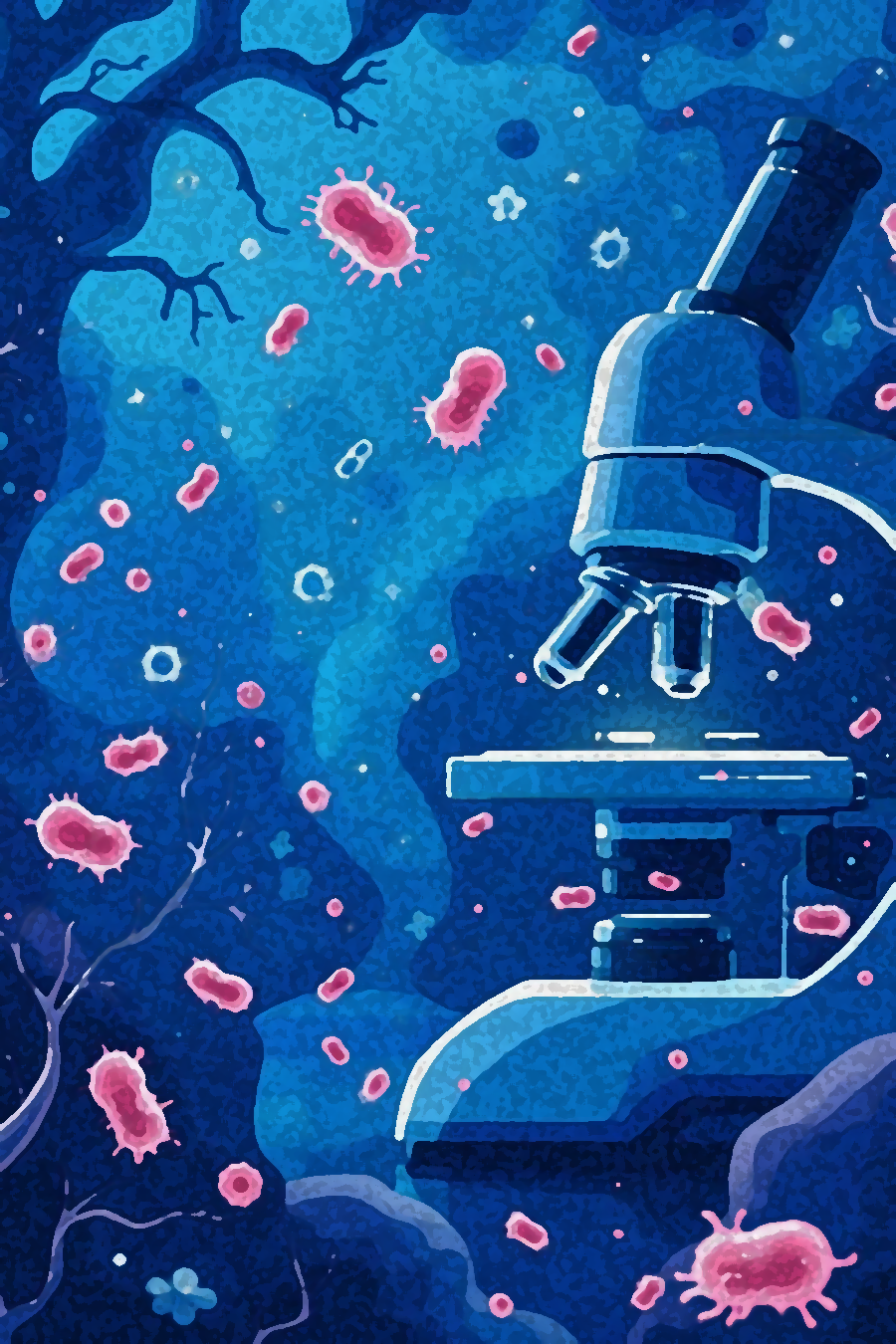


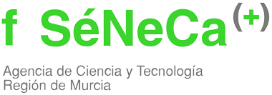
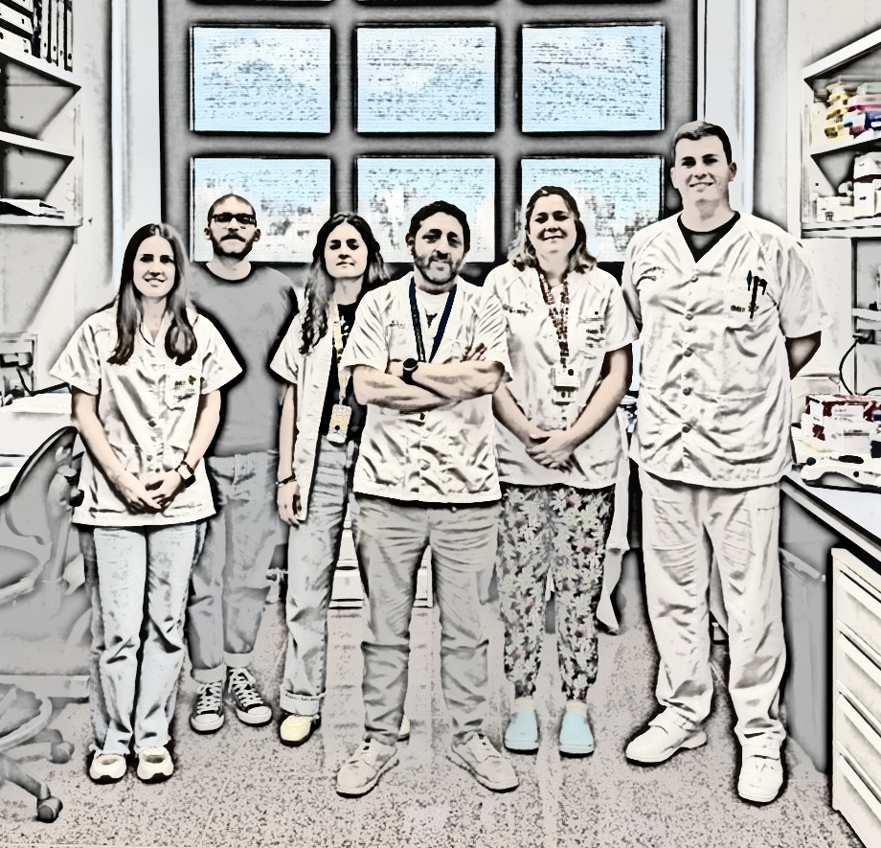

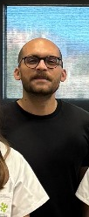

Servicio de Cirugía y Trasplante Hepático – HCUVA
Pablo Ramírez
Víctor López
Pedro Cascales
Antonio Ríos
Felipe Alconchel
José Antonio Pons
Grupo Inflamción y Trasplante - IMIB
Fernando Lucas
Daniel Vidal
Sandra Valverde
Laura Martínez
Marta Jover
Grupo Inflamción y Trasplante - IMIB
Fernando Lucas
Daniel Vidal
Sandra Valverde
Laura Martínez
Marta Jover
Lucas- Ruiz F, et al. Gut 2025;0:1–12. doi:10.1136/gutjnl-2025-335986
@SETHepatico
Notes:
Agradecer a todos las personas que han hecho posible este trabajo y principalmente al nuestro bioinformático de cabecera, el Dr. Lucas, cuyos análisis han sido clave para que estos resultados hayan sido recientemente publicados en la revista GUT, donde encontraréis información más detallada sobre este tema.

